Slide 1
Jquery
12장 기본 사용자 환경 개발

Slide 2
목 차
12-1
(X)HTML 문서 설계
12-2
레이아웃 스타일 작성
12-3
헤더 영역 UI 디자인 및 개발
12-4
푸터 영역 UI 디자인 및 개발
12-5
콘텐츠 영역 UI 디자인 및 개발

Slide 3
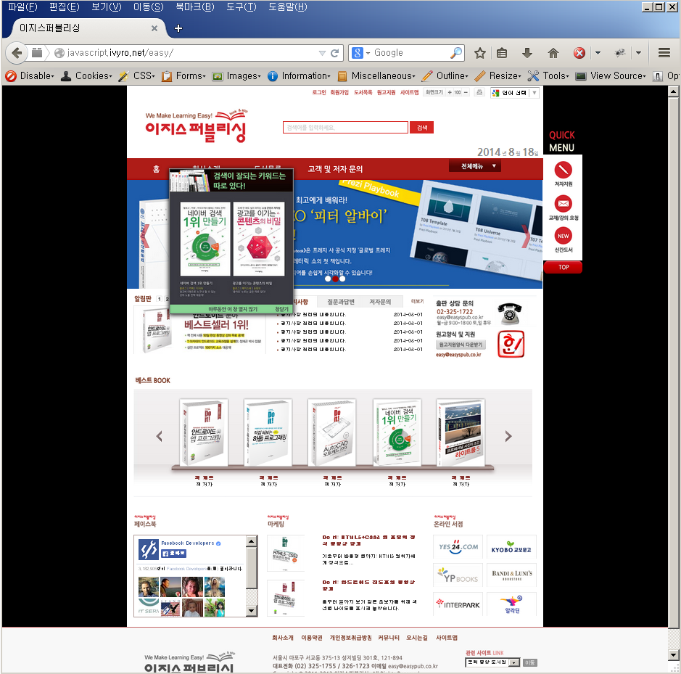
(X)HTML 문서 설계

Slide 4
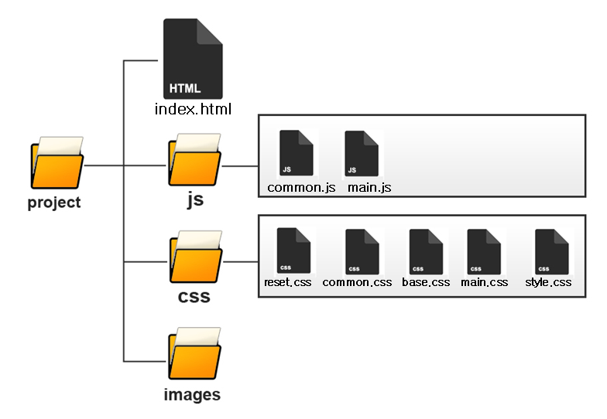
(X)HTML 문서 설계

Slide 5
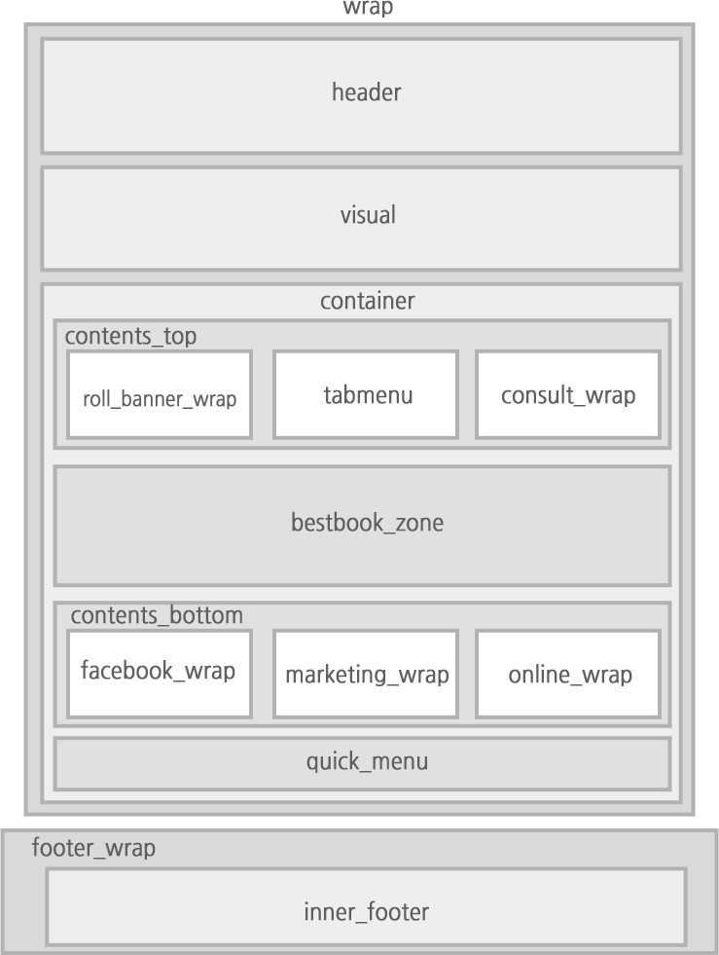
레이아웃 스타일 작성
<body>
<div id="wrap">
<dl class="hide">
<dt>스킵메뉴</dt>
<dd><a href="#container">본문바로가기</a></dd>
</dl>
<div id="header">
~중략~
</div> <!-- close of header -->
<hr />
<div id="visual">
~중략~
</div> <!-- close of visual -->
<hr />
<div id="container">
~중략~
</div> <!-- close of container -->
</div> <!-- close of wrap -->
<hr />
<div id="footer_wrap">
<div id="inner_footer">
~중략~
</div><!-- close of inner_footer -->
</div> <!-- close of footer_wrap -->
</body>

Slide 6
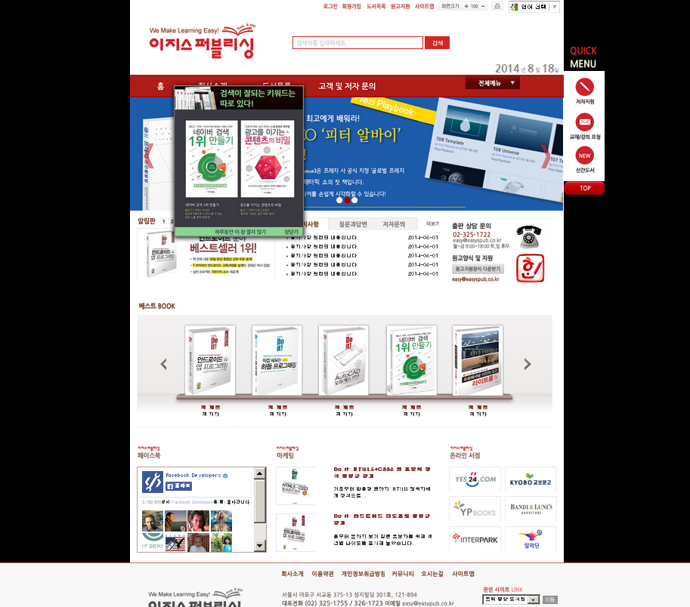
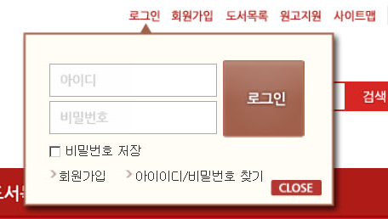

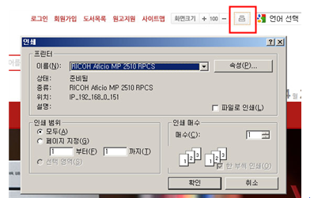
헤더 영역 UI 디자인 및 개발
로그인
확대/축소 버튼
프린트 버튼

Slide 7

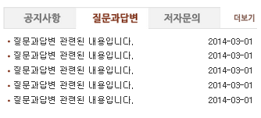
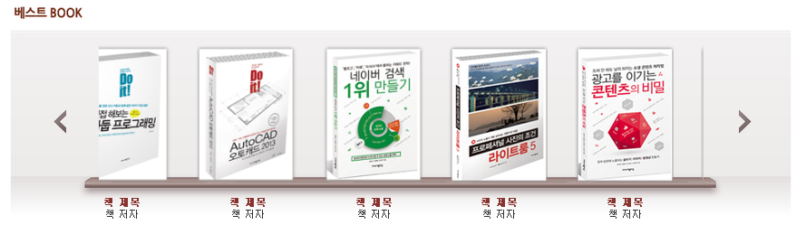
콘텐츠 영역 UI 디자인 및 개발
자동 롤링 버튼 배너
탭메뉴
베스트 BOOK

Slide 8

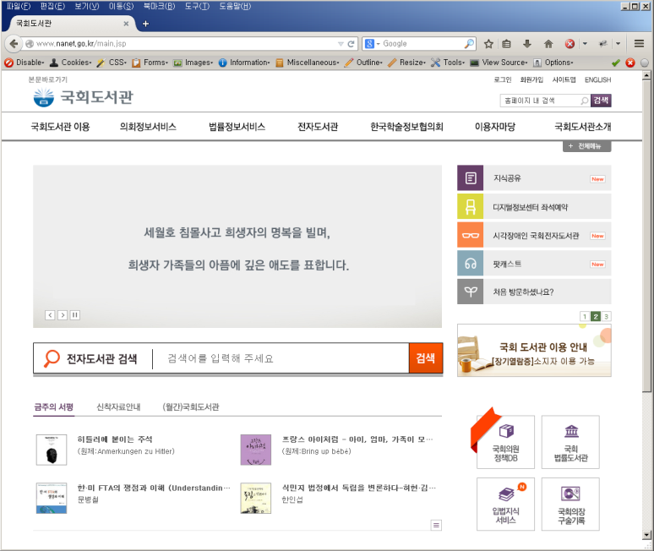
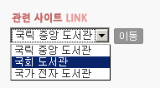
푸터 영역 UI 디자인 및 개발

